Slide 1


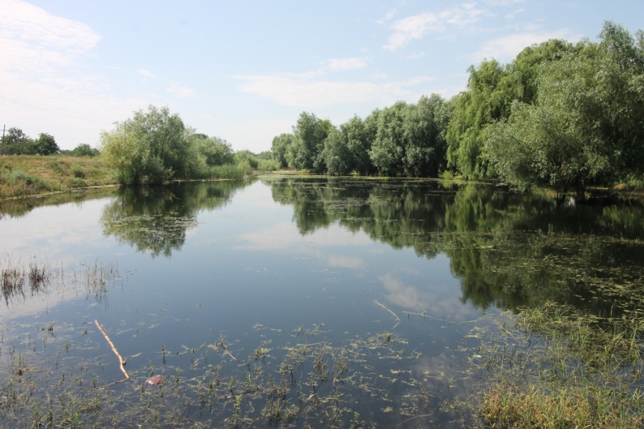
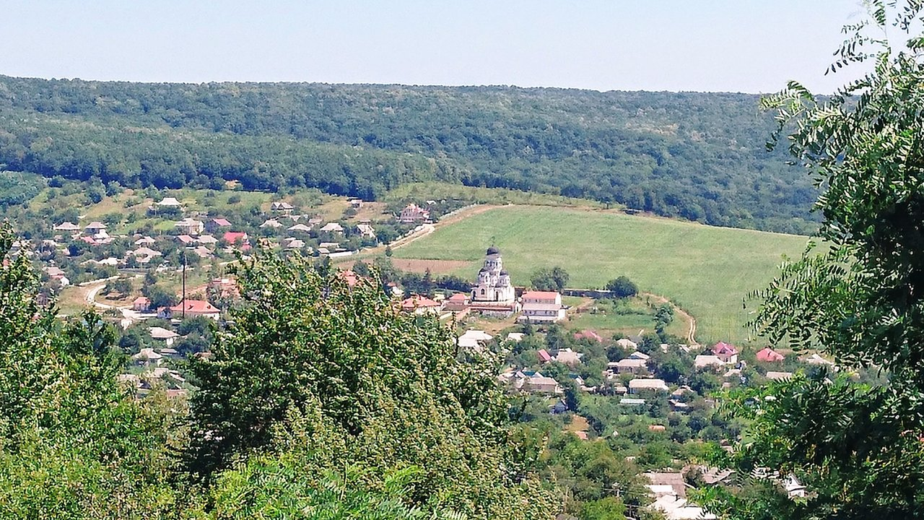
Potențialul turistic al
Regiunii de Dezvoltare Centru
Viorel Miron,
Asociația de Dezvoltare a Turismului în Moldova

Slide 2
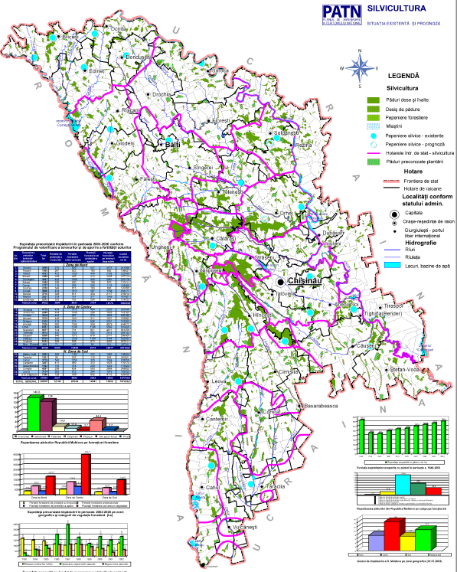
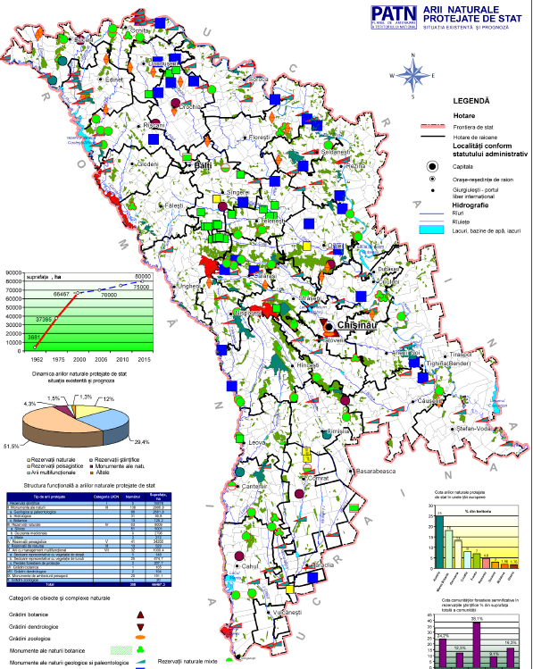
Atracții turistice

Slide 3
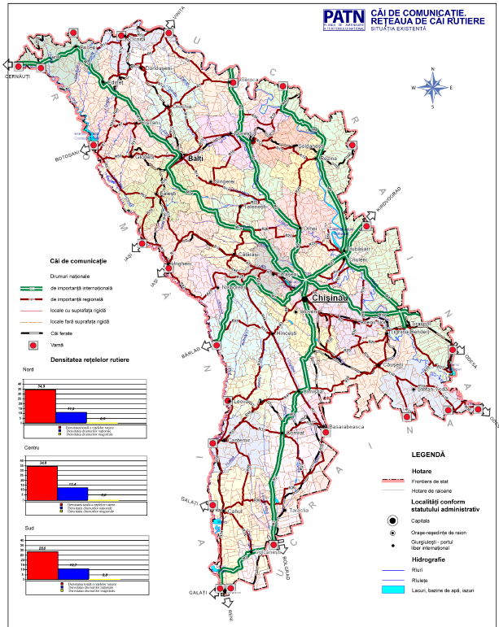
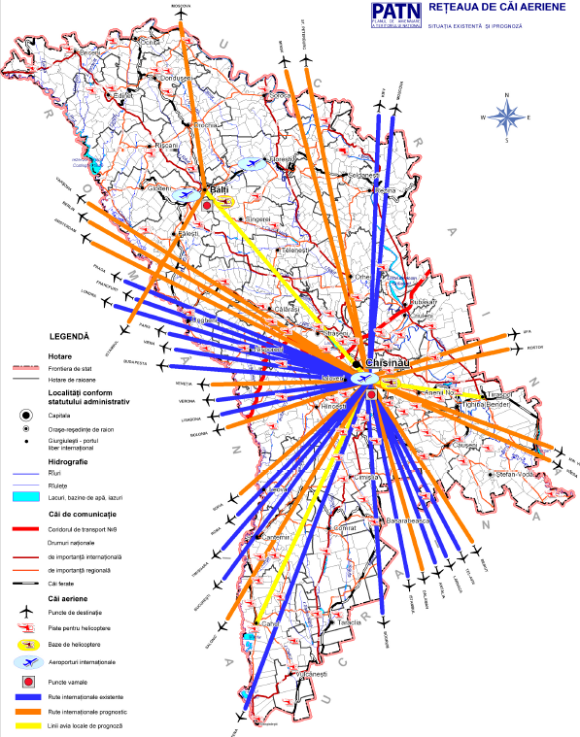
4,3 mln vizitatori străini! Pe unde intră în țară?

Slide 4
Top 10 țări furnizoare de turiști pentru unitățile de cazare, 2019

Slide 5
Analiza atractivității turistice regionale
Potenţialul turistic al RDC este variat și valoros din punct de vedere cognitiv și suficient pentru a motiva călătoriile în destinațiile de aici.
Atracțiile sînt expresive și crează o imagine clară și persistentă a regiunii drept o zonă de codru cu localități vechi și multe mănăstiri medievale.
Tradiția vitivinicolă din regiune este edificatoare pentru diferite activități locale gospodărești și economice.
Totodată proximitatea cu municipiul Chișinău, Aeroportul Internațional, conexiunea directă cu toate regiunile Republicii Moldova, dar și accesul direct la principalele puncte de intrare în țară, favorizează mobilitatea turistică pe teritoriul regiunii.
Infrastructura rutieră relativ bună a drumurilor naționale, convergența tuturor traseelor turistice naționale și prezența unor destinații notorii (Orhei, Călărași, Hîncești, etc), fac din RD Centru un areal vizitat și ospitalier anul împrejur.

Slide 6
Resurse turistice naturale în RD Centru
Fondul ariilor naturale protejate de stat
Rezervaţiile ştiinţifice
Rezervaţiile naturale
Rezervaţiile peisagistice
Ariile cu management multifuncţional
Monumentele naturale
Monumente de arhitectură peisajeră
Fondul forestier
Bazine acvatice mari

Slide 7
Resurse turistice antropice în RD Centru
Monumente de arheologie
Monumente de arhitectură:
  Cetăţi medievale
  Monumente de arhitectură locativă
  Monumente de arhitectură civilă
  Monumente de cult şi complexe monahale
  Monumente economice şi construcţii inginereşti

Slide 8
INFRASTRUCTURA ȘI SERVICIILE TURISTICE EXISTENTE ÎN RD CENTRU
Circuitele muzeale
Traseu | Localităţi incluse | Muzee | Case muzeale | Muzee sub cerul liber | Mănăstiri, biserici | Alte
“Orheiul Vechi” | 6 | 2 | - | 1 | 2 | 10
“La baştina fabulistului A. Donici” | 4 | - | 1 | - | 1 | 2
“A.Puşkin în Moldova” | 7 | - | 2 | - | - | 4
“Castelul Manuc Bei” | 4 | 1 | 1 | - | - | 2
Total | 21 | 3 | 4 | 1 | 3 | 18
Trasee viti-vinicole.
Traseu | Vinării | Arii naturale protejate | Mănăstiri, biserici | Muzee, cetăţi, mon. Istorice | Centre meşteşugăreşti | Staţiuni balneo
“Orheiul Vechi” | 5 | 1 | 10 | 11 | - | -
“Codrii Moldovei” | 5 | 5 | 7 | 1 | 3 | 1
“Lăpuşna” | 5 | 2 | 4 | 5 | - | -
Total | 15 | 8 | 21 | 17 | 3 | 1

Slide 9
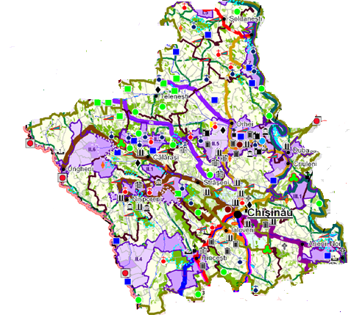
Trasee vinicole
Vin 1 - traseu vinicol “Orheiul Vechi”
Vin 2 – traseu vinicol „Codrii Moldovei”
Vin 3 – traseu vinicol „Lăpuşna”
Vin 4 – traseu vinicol „Stepa Bugeacului”
Vin 5 – traseu vinicol „Purcari”
Vin 6 – traseu vinicol „Chişinău - Bălţi”
Vin 7 – traseu vinicol „Dunărea de Jos”

Slide 10
INFRASTRUCTURA ȘI SERVICIILE TURISTICE EXISTENTE ÎN RD CENTRU
Vizite a mănăstirilor
Traseu | Localităţi incluse | Mănăstiri | Biserici | Schituri rupestre | Muzee Biblioteci | Arii naturale | Total
Căpriana | 5 | 1 | 3 |  | 1 | 1 | 6
Condriţa | 2 | 1 | 2 |  |  | 1 | 4
Saharna | 12 | 1 | 2 | 1 |  | 1 | 5
Ţîpova | 10 | 1 | 1 | 1 |  | 1 | 4
Hîrbovăţ | 9 | 1 | 2 |  |  |  | 3
Curchi | 7 | 1 | 2 |  |  |  | 3
Hîrjauca | 8 | 1 | 2 |  |  | 1 | 4
Vărzăreşti | 10 | 1 | 2 |  | 1 |  | 4
Răciula | 7 | 1 | 1 |  |  |  | 2
Hîncu | 5 | 1 | 3 |  |  | 1 | 5
Hirova | 10 | 1 | 2 |  |  |  | 3
Suruceni | 5 | 1 | 2 |  |  |  | 3
Călărăşeuca | 28 | 1 | 2 |  |  | 1 | 4
Orheiul Vechi | 6 | 1 | 1 | 2 | 2 | 1 | 7
Tabăra | 8 | 1 | 2 |  |  |  | 3
Total | 132 | 15 | 29 | 4 | 4 | 8 | 60

Slide 11
INFRASTRUCTURA ȘI SERVICIILE TURISTICE EXISTENTE ÎN RD CENTRU
Muzeele
 | Muzee - total, unităţi | Numărul pieselor de muzeu din fondurile de bază, unităţi | Numărul de vizite, persoane | Numărul lucrătorilor, persoane
Total RM | 123 | 1150988 | 990357 | 793
RD Centru | 40 | 221353 | 149755 | 154
..Anenii Noi | 5 | 16120 | 11531 | 14
..Calarasi | 7 | 38277 | 13042 | 9
..Criuleni | 1 | 10704 | 3122 | 6
..Dubasari | 2 | 10030 | 6483 | 6
..Hincesti | 3 | 24145 | 8606 | 18
..Ialoveni | 1 | 18153 | 20545 | 4
..Nisporeni | 4 | 18634 | 6378 | 8
..Orhei | 7 | 35653 | 43053 | 51
..Rezina | 2 | 1068 | 9449 | 4
..Straseni | 3 | 1829 | 7381 | 12
..Soldanesti | .. | .. | .. | ..
..Telenesti | 2 | 31324 | 3229 | 8
..Ungheni | 3 | 15416 | 16936 | 14

Slide 12
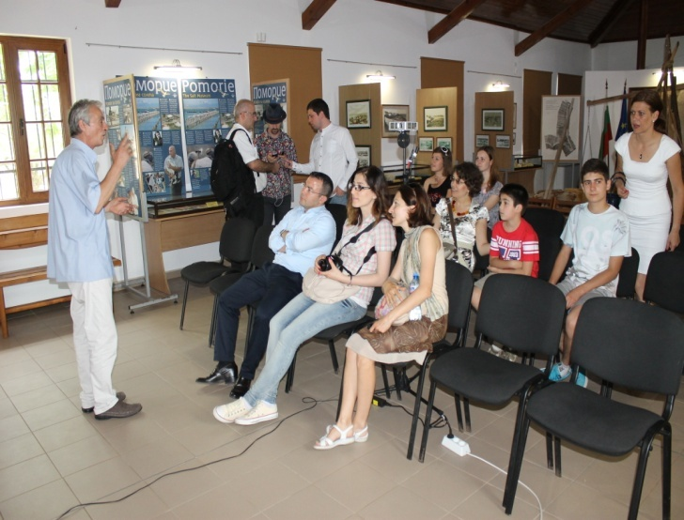
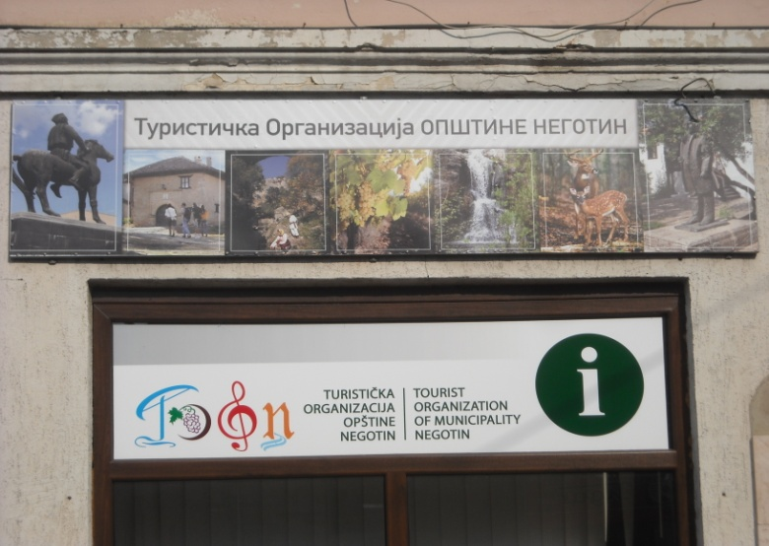
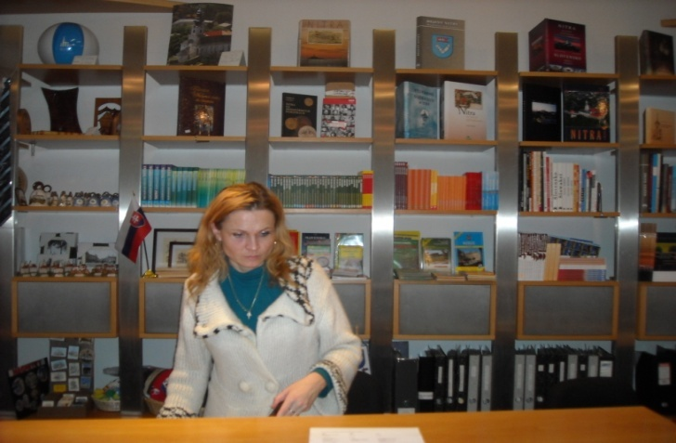
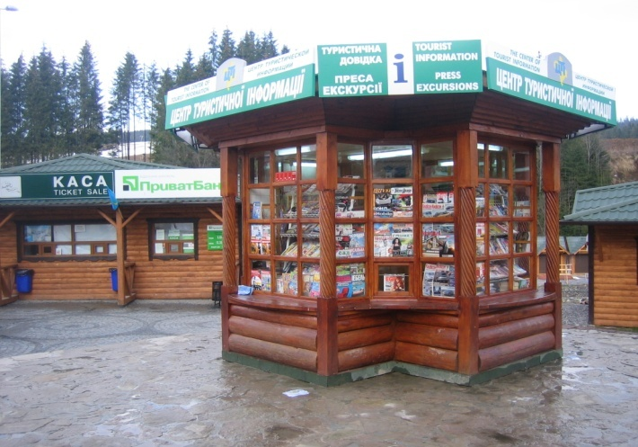
Centre vizite turistice în alte țări

Slide 13
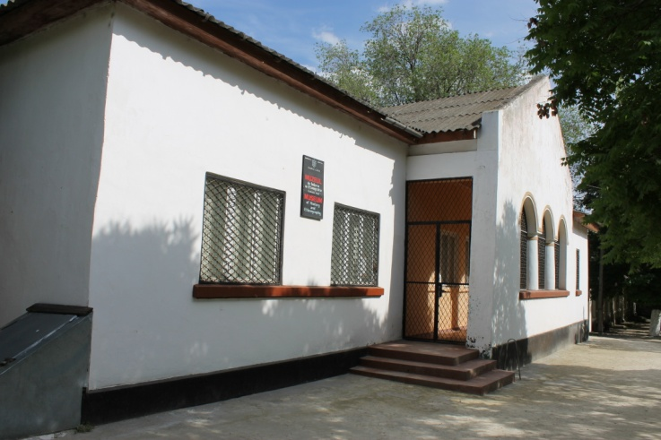
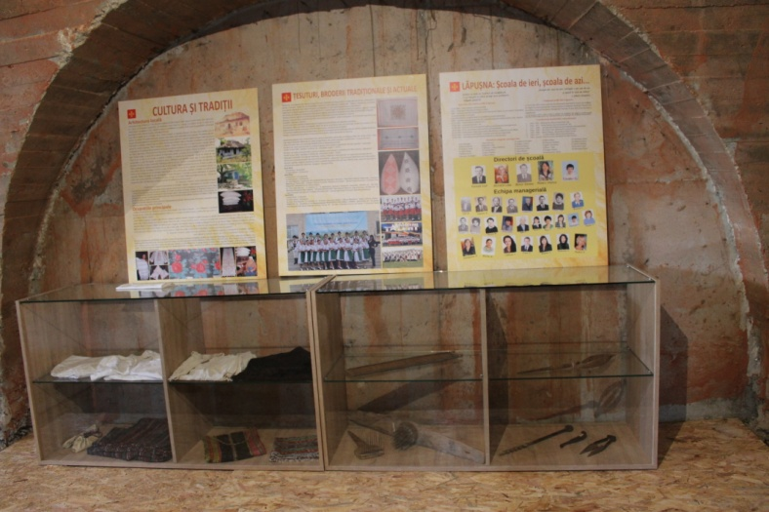
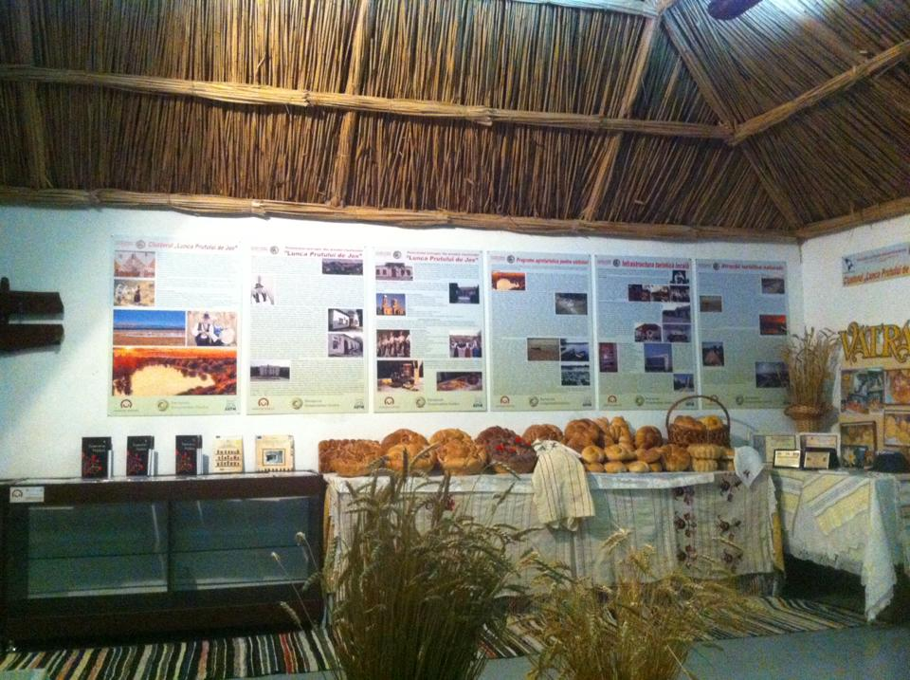
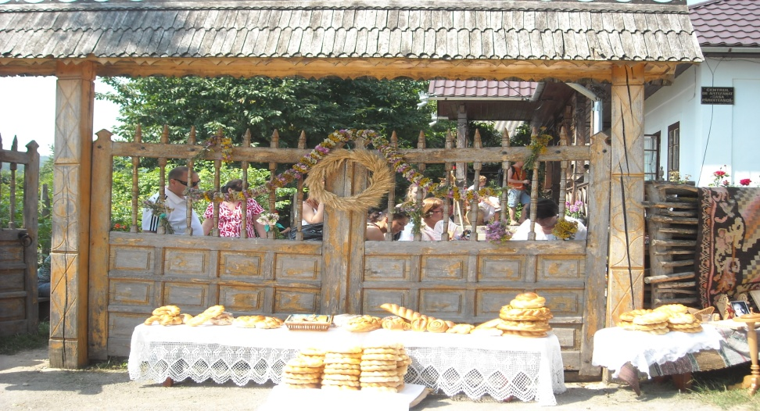
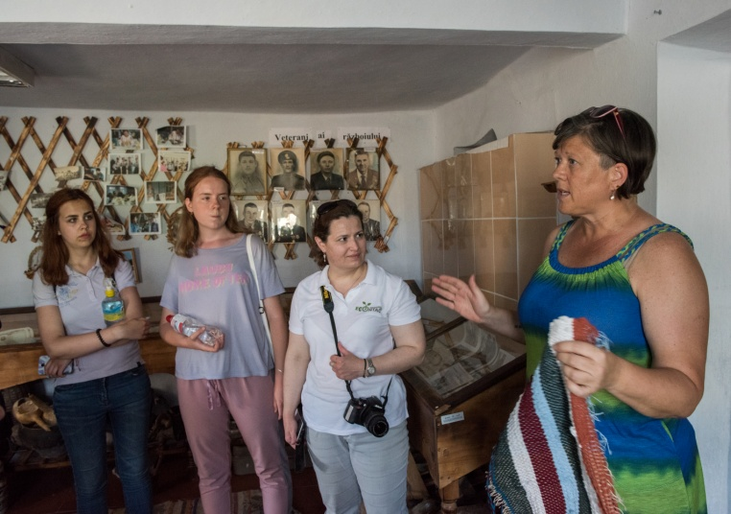
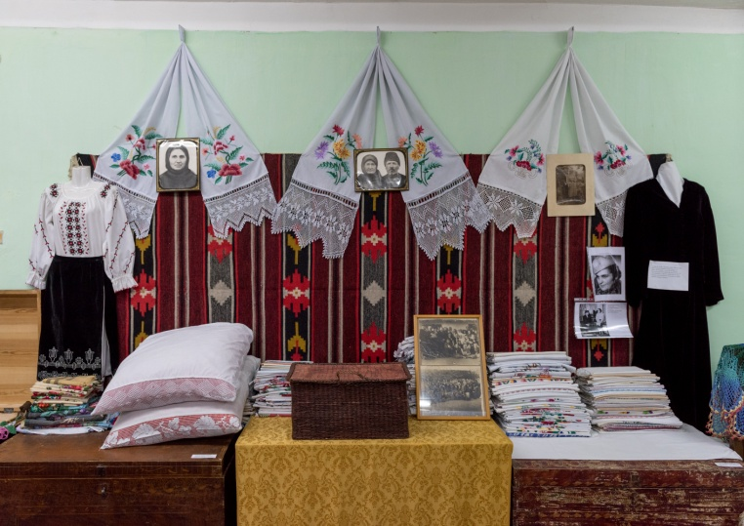
Conversia muzeelor locale în Centre de Informare a Turiștilor

Slide 14
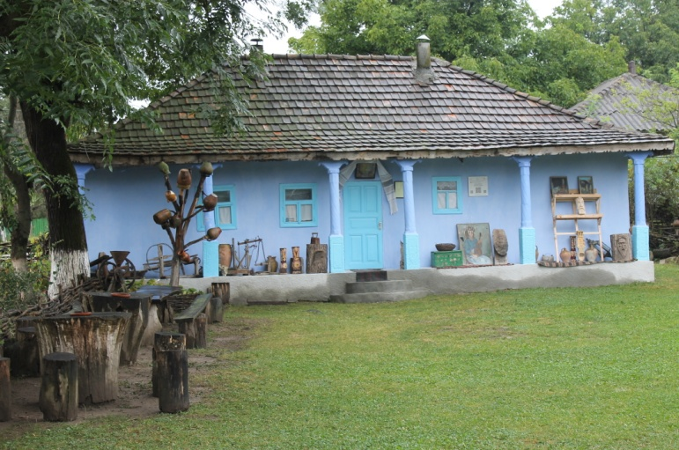
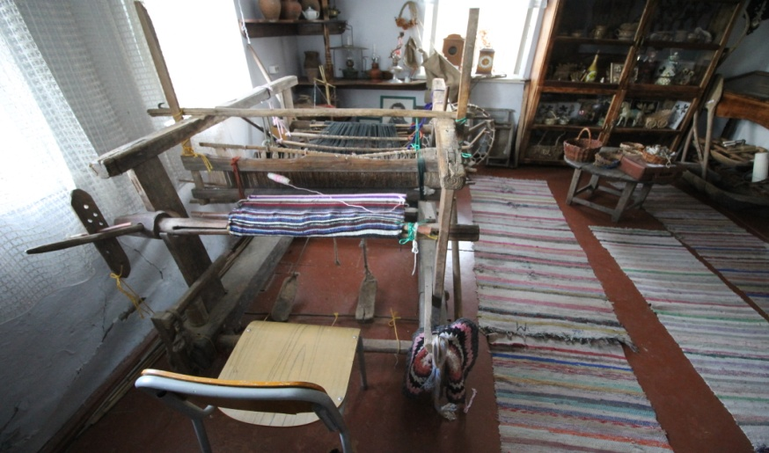
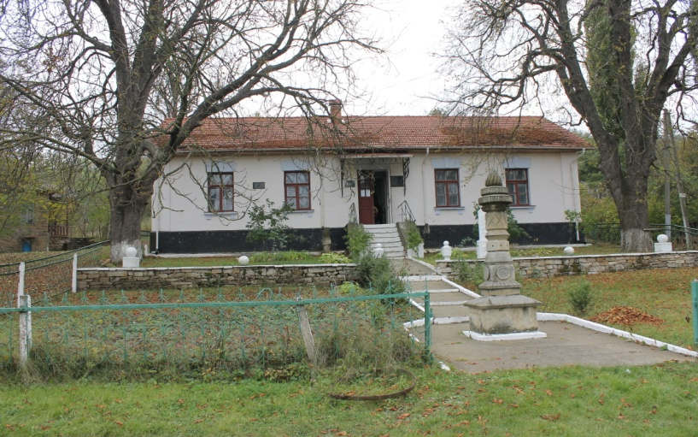
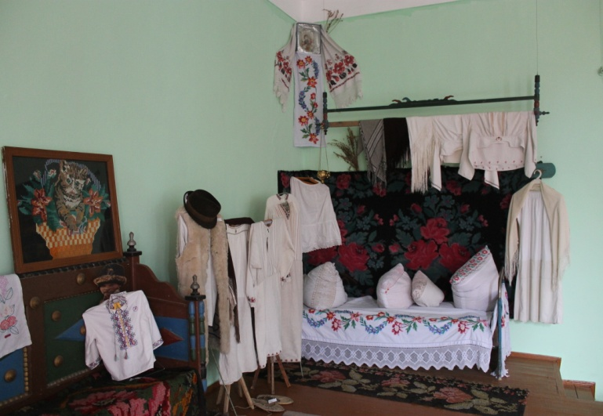
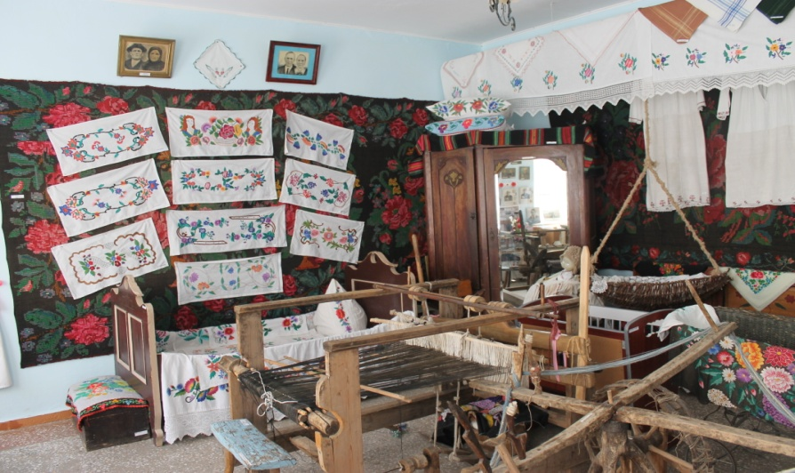
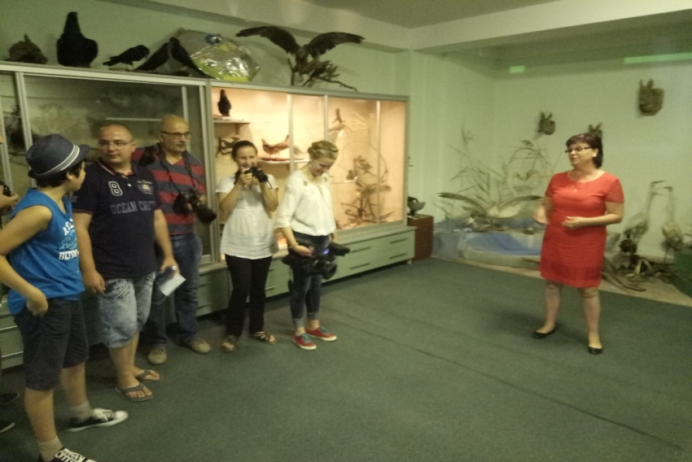
Conversia muzeelor locale în Centre de Informare a Turiștilor

Slide 15
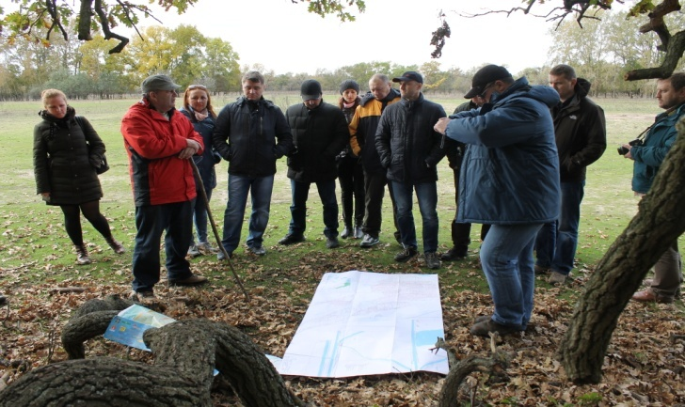
Ghizii muzeali pentru excursii extra-muzeale
Necesități pentru instruirea ghizilor de eco-turism

Slide 16
    Starea turismului regiunii Centru

Slide 17
  Starea sectorului turismului regional

Slide 19
DESTINAȚII CU POTENȚIAL DE DEZVOLTARE (TRASEE TURISTICE)
Zona turistică Codrii
Zona turistică Criuleni-Holercani
Zona turistică Hîrjauca
Zona turistică Lăpuşna
Zona turistică Orhei
Zona turistică Plaiul Fagului
Zona turistică Saharna-Ţipova

Slide 20
Puncte forte:
Aşezare geografică favorabilă (centrul țării, proximitate faţă de mun. Chişinău)
Proximitatea de mun. Chişinău – cea mai mare piață turistică internă
Mobilitatea mare a populaţiei regiunii (pentru muncă, odihnă)
Prezența a 7 zone turistice consacrate
Diversitate mare de monumente istorico-culturale de valoare naţională
Mănăstiri vechi amplasate relativ compact în RDC
Multe rezervaţii naturale şi arii protejate
Resurse acvatice pentru recreare
Resurse forestiere bogate
Muzee funcționale repartizate relativ uniform în RDC
Tradiţii vini-viticole, branduri vinicole cunoscute, infrastructura modernizată a vinăriilor
Tradiţii meşteşugăreşti bogate şi diverse
Condiţii climaterice favorabile balneo-turismului
Prezenţa resurselor balneo-sanatoriale
Circuite turistice diverse determinate în RDC
Sector HoReCa dominat de IMM profitabile
Sector de cazare în creștere
Turiști proveniți în special din țările vecine și UE sau state dezvoltate
Reţea de drumuri dezvoltată (drumuri naţionale, internaţionale, căi ferate), care fac lăgătura RDC cu toate regiunile țării
Potențial de consum a serviciilor aferente turismului și călătoriilor în creștere la populație

Slide 21
Puncte slabe:
Diversificare redusă a ofertelor turistice a RDC
Dezechilibre teritoriale în administrarea şi promovarea ofertei turismului regional
Regiunea rămîne o destinaţie apreciată de un număr limitat de turişti străini
Discrepanțe mari în accesibilitatea și calitatea unităților de cazare, în special a celor pentru turismul de masă
Decreșterea substanțială a capacităților taberelor estivale
Sejur turistic scurt în RDC
Performanțe scăzute în turism intern, în excursii și în muzee
Zone de odihnă neamenajate conform rigorilor naționale
Dezvoltare dezechilibrată a industriei turistice în raioanele regiunii
Debalansarea calităţii ospitalităţii în diferite destinaţii
Infrastructură insuficient dezvoltată pentru servicii de turism
Atracții naturale nevalorificate turistic
Patrimoniul cultural este degradat
Puţini vizitatori cunosc regiunea prin excursii
Insuficienţă de acţiuni pentru vizibilitatea turistică a regiunii în interior şi exterior
Insuficienţă a resurselor financiare pentru promovarea domeniului: expoziţii, materiale promoţionale, susţinere financiară a proiectelor din domeniu, etc.
Resurse financiare limitate pentru dezvoltarea ramurii: ponderea redusă a finanţărilor nebugetare şi pe proiecte
Capacităţi insuficiente pentru gestionarea sectorului turistic regional
ADR nu gestionează informaţia strategică despre sistemul turismului regional
Capacităţi reduse de efectuare a analizei impactului şi lipsa studiilor de fezabilitate relevante sectorului touristic regional
Lipsă de proiecte ambiţioase pentru competitivitatea regională
Cooperare redusă cu partenerii strategici, inclusiv în teritoriu
Cooperare la nivel scăzut cu specialiştii responsabili de turism din teritoriu
Migrare mare a cadrelor calificate în turism și deficitul brațelor de muncă calificate în sectorul HoReCa
Infrastructura conexă de-a lungul magistralelor rutiere nu este dotată în plină măsură cu popasuri amenajate necesităților turiștilor
Stare deplorabilă și nesigură a drumurilor de acces la majoritatea atracțiilor turistice
Vizibilitate redusă a majorității atracțiilor turistice pe drumurile regiunii (fără marcaje turistice corespunzătoare)
Rețeaua de căi ferate din RDC practic neutilizată în scopuri turistice interne
Calitate joasă a infrastructurii tehnico-edilitare în destinațiile turistice

Slide 22
Oportunităţi:
Aşezare geografică în vecinătatea Romîniei, ţară membru a UE
Dezvoltarea și diversificarea serviciilor în RDC
Dezvoltarea businessului mic în destinațiile turistice
Crearea condiţiilor favorabile pentru susţinerea activităţilor IMM (centre de consultanță, stimulete)
Programe de susținere a dezvoltării turismului (rural, cultural, balnear-recreativ, piscicol)
Includerea RDC în circuite turistice internaţionale
Dezvoltarea şi promovarea produselor ecologice pure
Dezvoltarea parteneriatului public-privat
Atragerea investiţiilor străine
Eligibilitatea pentru programele UE de cooperare transfrontalieră pentru finanţarea unor proiecte, inclusiv de infrastructură turistică
Crearea clusterelor, parcurilor industriale şi incubatoarelor tehnologice, pentru valorificarea capacităților și flexibilității IMM-urilor
Dezvoltarea capacităţilor de absorbţie a fondurilor internaţionale
Canalizarea remitenţelor în investiţii productive
Crearea condiţiilor pentru întoarcerea cetăţenilor temporar emigraţi
Pregătirea şi recalificarea resurselor umane
Dezvoltarea comunicaţiilor feroviare de tip european
Valorificarea potenţialului coridoarelor economice (CEE IX; BOC; GBC) la care este conectată RDC

Slide 23
Ameninţări
Deficit de cooperare între membrii RDC
Instabilitate politică şi imprevizibilitate legislativă
Crize financiare şi economice
Conflictul transnistrean
Degradarea indicatorilor demografici
Număr mare de persoane tinere emigrate
Mediul de afaceri slab dezvoltat
Productivitate scăzută a muncii
Nivelul înalt al corupţiei care afectează dezvoltarea regiunii
Capacităţi reduse de accesare şi gestionare a fondurilor
Nevalorificarea fondurilor externe
Creşterea preţurilor
Calamităţi naturale

Slide 24
VIZIUNEA ȘI OBIECTIVELE DEZVOLTĂRII SECTORULUI TURISTIC ÎN REGIUNEA CENTRU
Pînă în anul 2021 RD Centru va dezvolta destinații turistice atractive și competitive, fapt ce va contribui la îmbunătățirea vieții comunităților locale
Obiectivul general:
Dezvoltarea destinațiilor turistice atractive și competitive în Regiunea Centru pentru sporirea calității vieții comunităților locale
Obiective specifice:
Valorificarea și promovarea patrimoniului turistic din RDC;
Dezvoltarea și amenajarea infrastructurii turistice;
Facilitarea asocierii în vederea dezvoltării destinațiilor turistice;
Dezvoltarea produselor turistice, îmbunătățirea marketingului destinațiilor și a sistemelor de vizibilitate turistică;
Dezvoltarea competențelor resurselor umane pentru industria turistică.

Slide 25
OS 1. Valorificarea și promovarea patrimoniului turistic din RDC
Măsura 1.1. Amenajarea atracțiilor naturale pentru vizite turistice
Delimitarea și amenajarea eco-turistică a ariilor naturale și zonelor de protecție conform standardelor prietenoase mediului;
Amenajarea zonelor de agrement naționale, regionale, locale.
Măsura 1.2. Includerea patrimoniului comunităților în produse turistice atractive
Restaurarea patrimoniului cultural şi istoric și includerea lui în circuitul turistic;
Dezvoltarea colecțiilor muzeale și creșterea vizibilității acestora la destinație;
Stimularea angajării în cadrul circuitelor turistice a artiștilor populari, meșteșugarilor locali și altor purtători de tradiții locale.
Măsura 1.3. Asigurarea accesului spre atracțiile turistice amenajate pentru vizite
Conectarea atracțiilor turistice amenajate la rețeaua rutieră prin căi de acces (pietonal, velo, rutier, naval);
Elaborarea și instalarea sistemelor de vizibilitate a atracțiilor vizitate de turiști;
Elaborarea și răspîndirea de materiale promoționale diverse cu atracțiile turistice ale regiunii.

Slide 26
OS 2. Dezvoltarea și amenajarea infrastructurii turistice
Măsura 2.1. Amenajarea traseelor turistice
Instalarea marcajelor turistice, indicatoarelor rutiere, panourilor informative în preajma atracțiilor și de-a lungul traseelor turistice;
Amenajarea locurilor de popas pe drumurile naționale și regionale;
Dezvoltarea logisticii de transport divers (auto, feroviar, naval, velo, pe cablu, etc.) interconectat pentru asigurarea mobilității sporite a vizitatorilor în RDC.
Măsura 2.2. Stimularea creșterii capacităților de cazare calitativă în regiune
Reparația și amenajarea taberelor pentru copii și ale altor structuri de cazare accesibile turistului de masă;
Clasificarea tuturor structurilor de cazare din RDC;
Stimularea implementării sistemelor de calitate în structurile de deservire a vizitatorilor;
Stimularea antreprenorilor pentru amenajarea pensiunilor turistice în mediul rural.
Măsura 2.3. Dezvoltarea infrastructurii specifice de agrement
Reabilitarea infrastructurii turistice aferente parcurilor și bazinelor acvatice pentru agrement și sporturi de recreare;
Amenajarea pistelor pentru biciclişti.

Slide 27
OS 3. Facilitarea asocierii în vederea dezvoltării destinațiilor
Măsura 3.1. Stimularea cooperării în rețele turistice regionale
Crearea unei reţele regionale de centre de informare turistică interconectate;
Cooperarea antreprenorilor pentru promovarea unor trasee tematice comune (etnoculturale, vinicole, eco, agro, cognitive etc.) conectate la rețeaua regională;
Măsura 3.2. Implicarea actorilor locali în managementul destinațiilor turistice
Dezvoltarea clusterelor în destinațiile turistice din RDC;
Încurajarea parteneriatelor pentru amenajarea punctelor de vînzare a suvenirelor, obiectelor de artizanat, produselor și băuturilor tradiționale locale în piețe, spații special amenajate sau evenimente turistice.

Slide 28
OS 4. Dezvoltarea produselor turistice, îmbunătățirea marketingului destinațiilor și a sistemelor de vizibilitate turistică
Măsura 4.1. Promovarea brandului turistic al RDC
Elaborarea și tirajarea brandului turistic al RDC;
Elaborarea de studii de marketing și noi soluții de promovare turistică a RDC.
Măsura 4.2. Susținerea campaniilor de promovare a produselor turistice din destinațiile RDC
Publicarea materialelor promoţionale pentru destinaţiile turistice regionale;
Susținerea acțiunilor eficiente de vizibilitate a atracțiilor, traseelor și structurilor turistice din RDC.

Slide 29
OS 5. Dezvoltarea competențelor resurselor umane pentru industria turistică
Măsura 5.1. Formarea capacităţilor pentru administrarea atracțiilor și destinațiilor turistice din RDC
Instruirea gestionarilor resurselor turistice în domenii relevante administrării patrimoniului public pentru vizite turistice;
Instruirea APL și altor actori interesați în domeniul managementului destinațiilor turistice.
Măsura 5.2. Promovarea acțiunilor de reciclare a personalului pentru managementul eficient al vizitatorilor în RDC
Pregătirea personalului din prima linie în domenii relevante HoReCa;
Pregătirea managerilor de turism intern;
Pregătirea ghizilor (inclusiv din muzee) pentru excursii în RDC.

Slide 30
Mulțumesc pentru atenție!
079583345
viorelmiron7@yahoo.com

